Slide 1
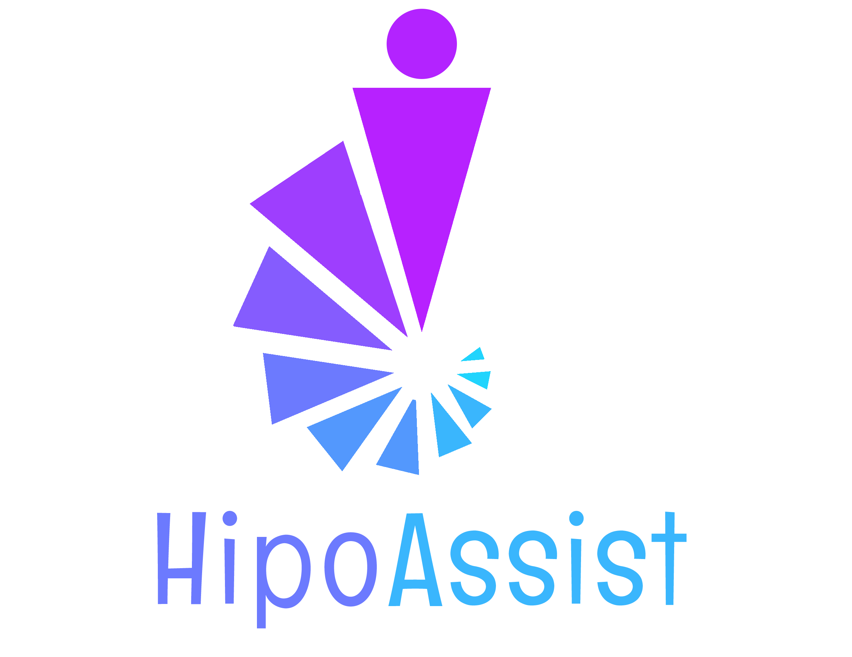
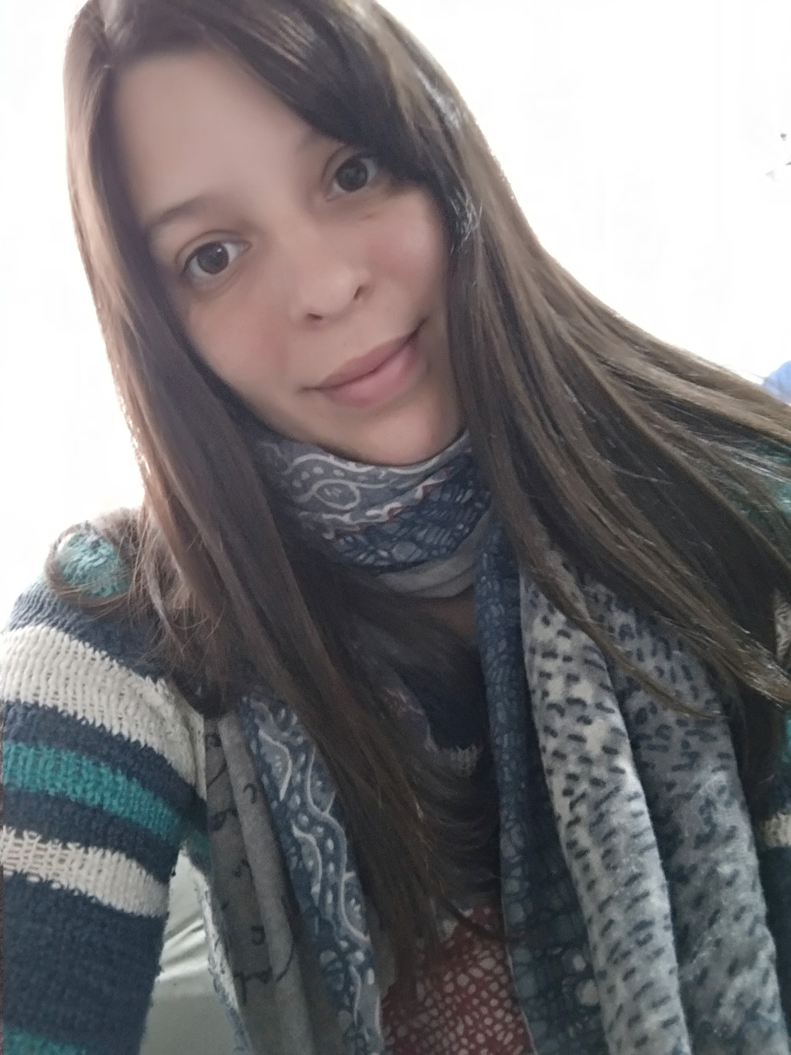
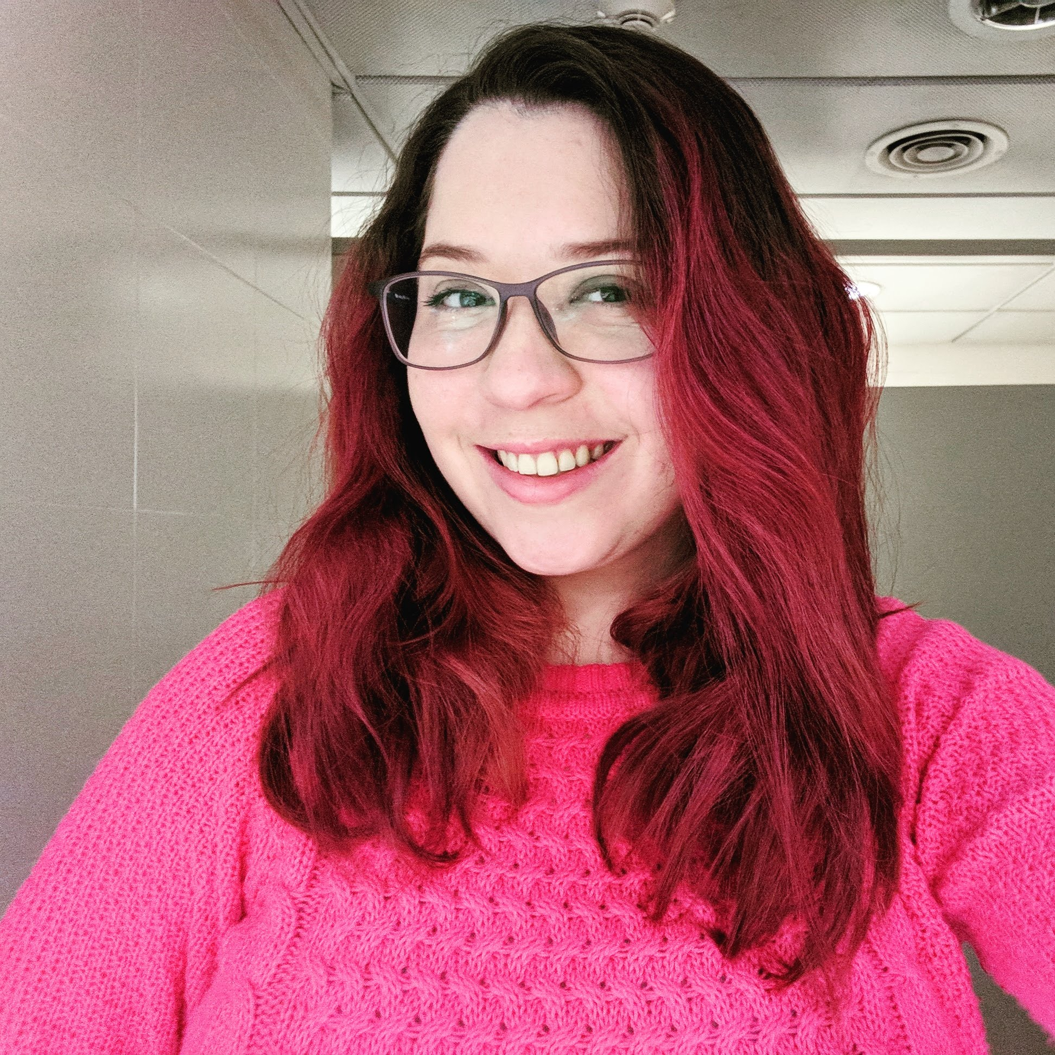
Yamila Ayunta | Juliana Rabuñal | María Laura Tula
Notes:
vídeo disponible en : https://youtu.be/bgNl0TQ6tL4

Slide 2
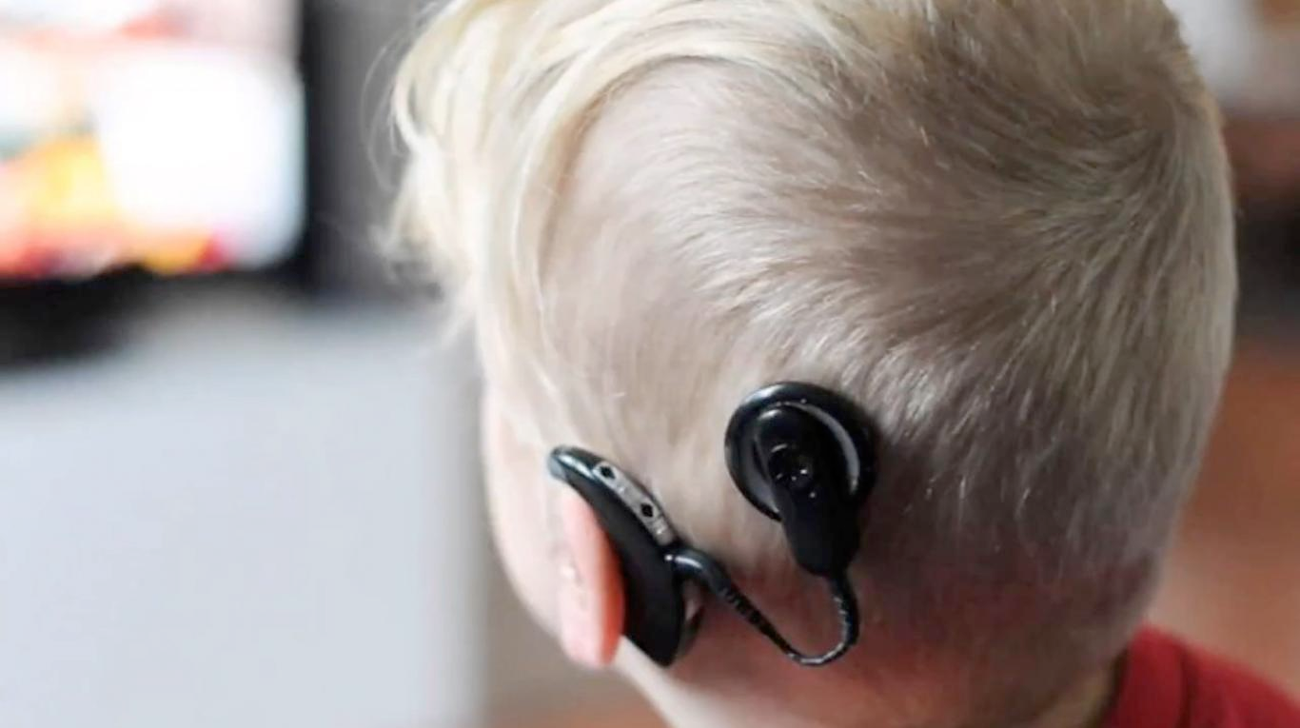

HIPOACUSIA

Slide 3
PROBLEMA
Adquisición del lenguaje lenta.
Dificultades en la inserción social.
Discriminación / bullying.
Dificultades en el Tratamiento.

Slide 4
CONTEXTO
Ley
25.415
Lateral
o
Bilateral
Estudio Obligatorio en primer trimestre de vida
Cada 1000 niños, entre 1 y 3 nacen con trastornos de la audición
(MSal - Res. 1209/2010)
Profundo
(sordera)
Diferentes Grados de hipoacusia
Leve
Severo
Moderado

Slide 5
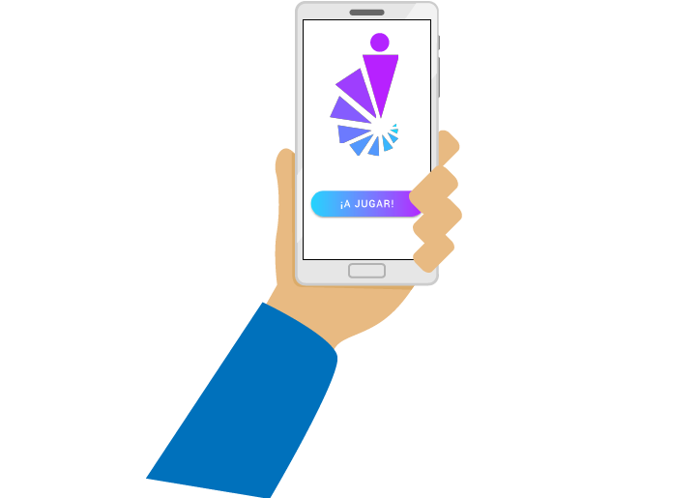
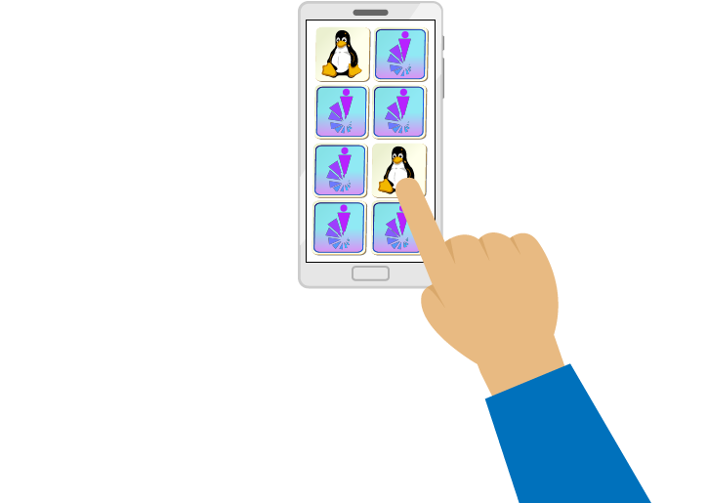
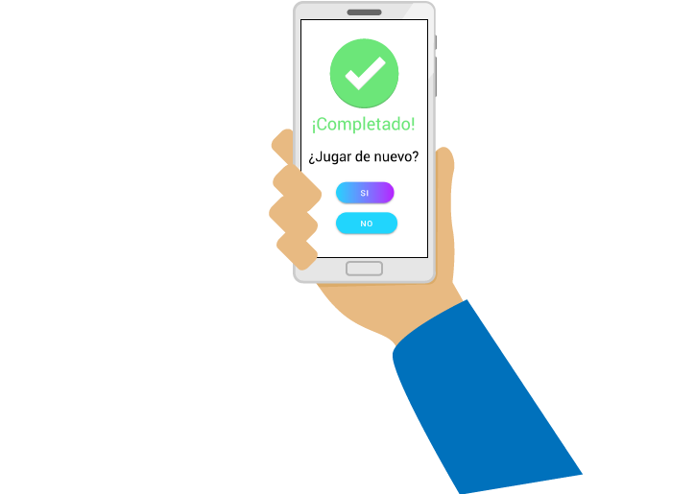
HipoAssist

Slide 6


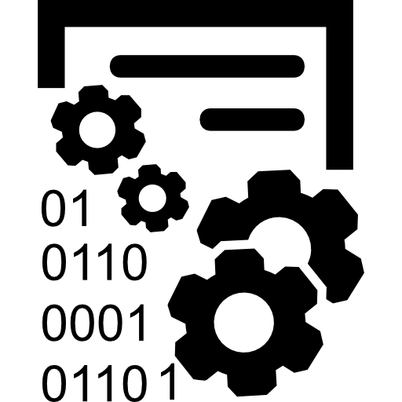
HipoAssist

Slide 7
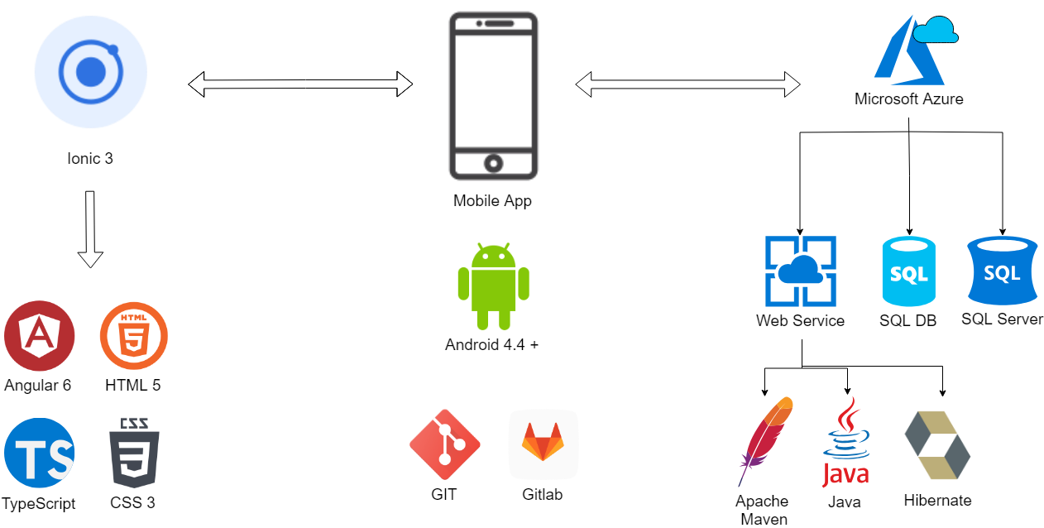
ARQUITECTURA

Slide 8

PLAN DE NEGOCIO
1er mes gratis
USD 12 mensuales
400 usuarios en el primer año
2 institutos

Slide 9
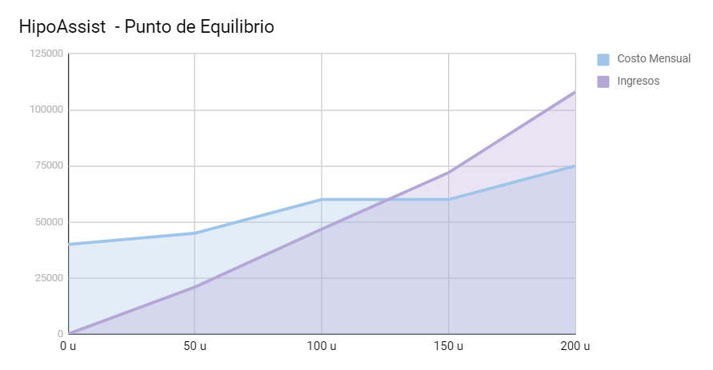
PLAN DE NEGOCIO
125 unidades

Slide 10
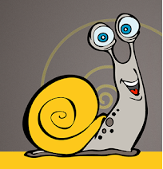
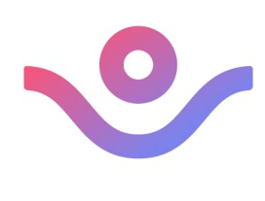
COMPETENCIA
Cocleando | ✔ Enriquece el desarrollo de la percepción auditiva en niños implantados. ❌ No está centrada en mejorar la capacidad lingüística del niño.
uSound | ✔ Patrocinios importantes (Samsung) ❌ No fomenta la adquisición del lenguaje ni está pensada de forma exclusiva para niños.

Slide 11
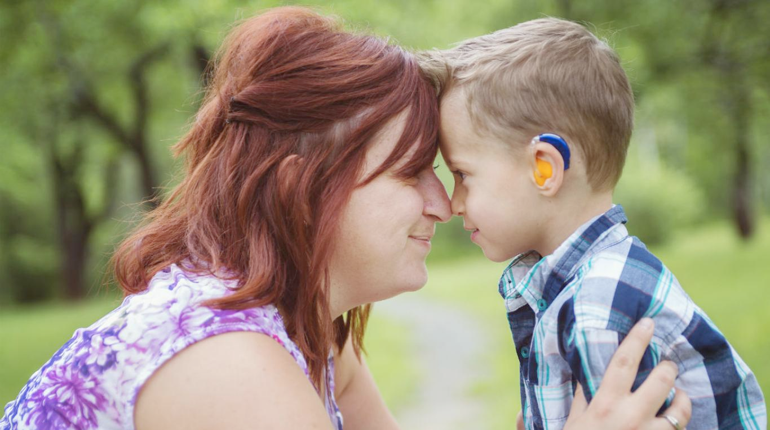
BENEFICIOS
Desarrolla el lenguaje.
Mejora la memoria.
Disponible en todo momento.
Integra Familia / Instituciones / Especialistas.
Mejora la Inserción Social.

Slide 12


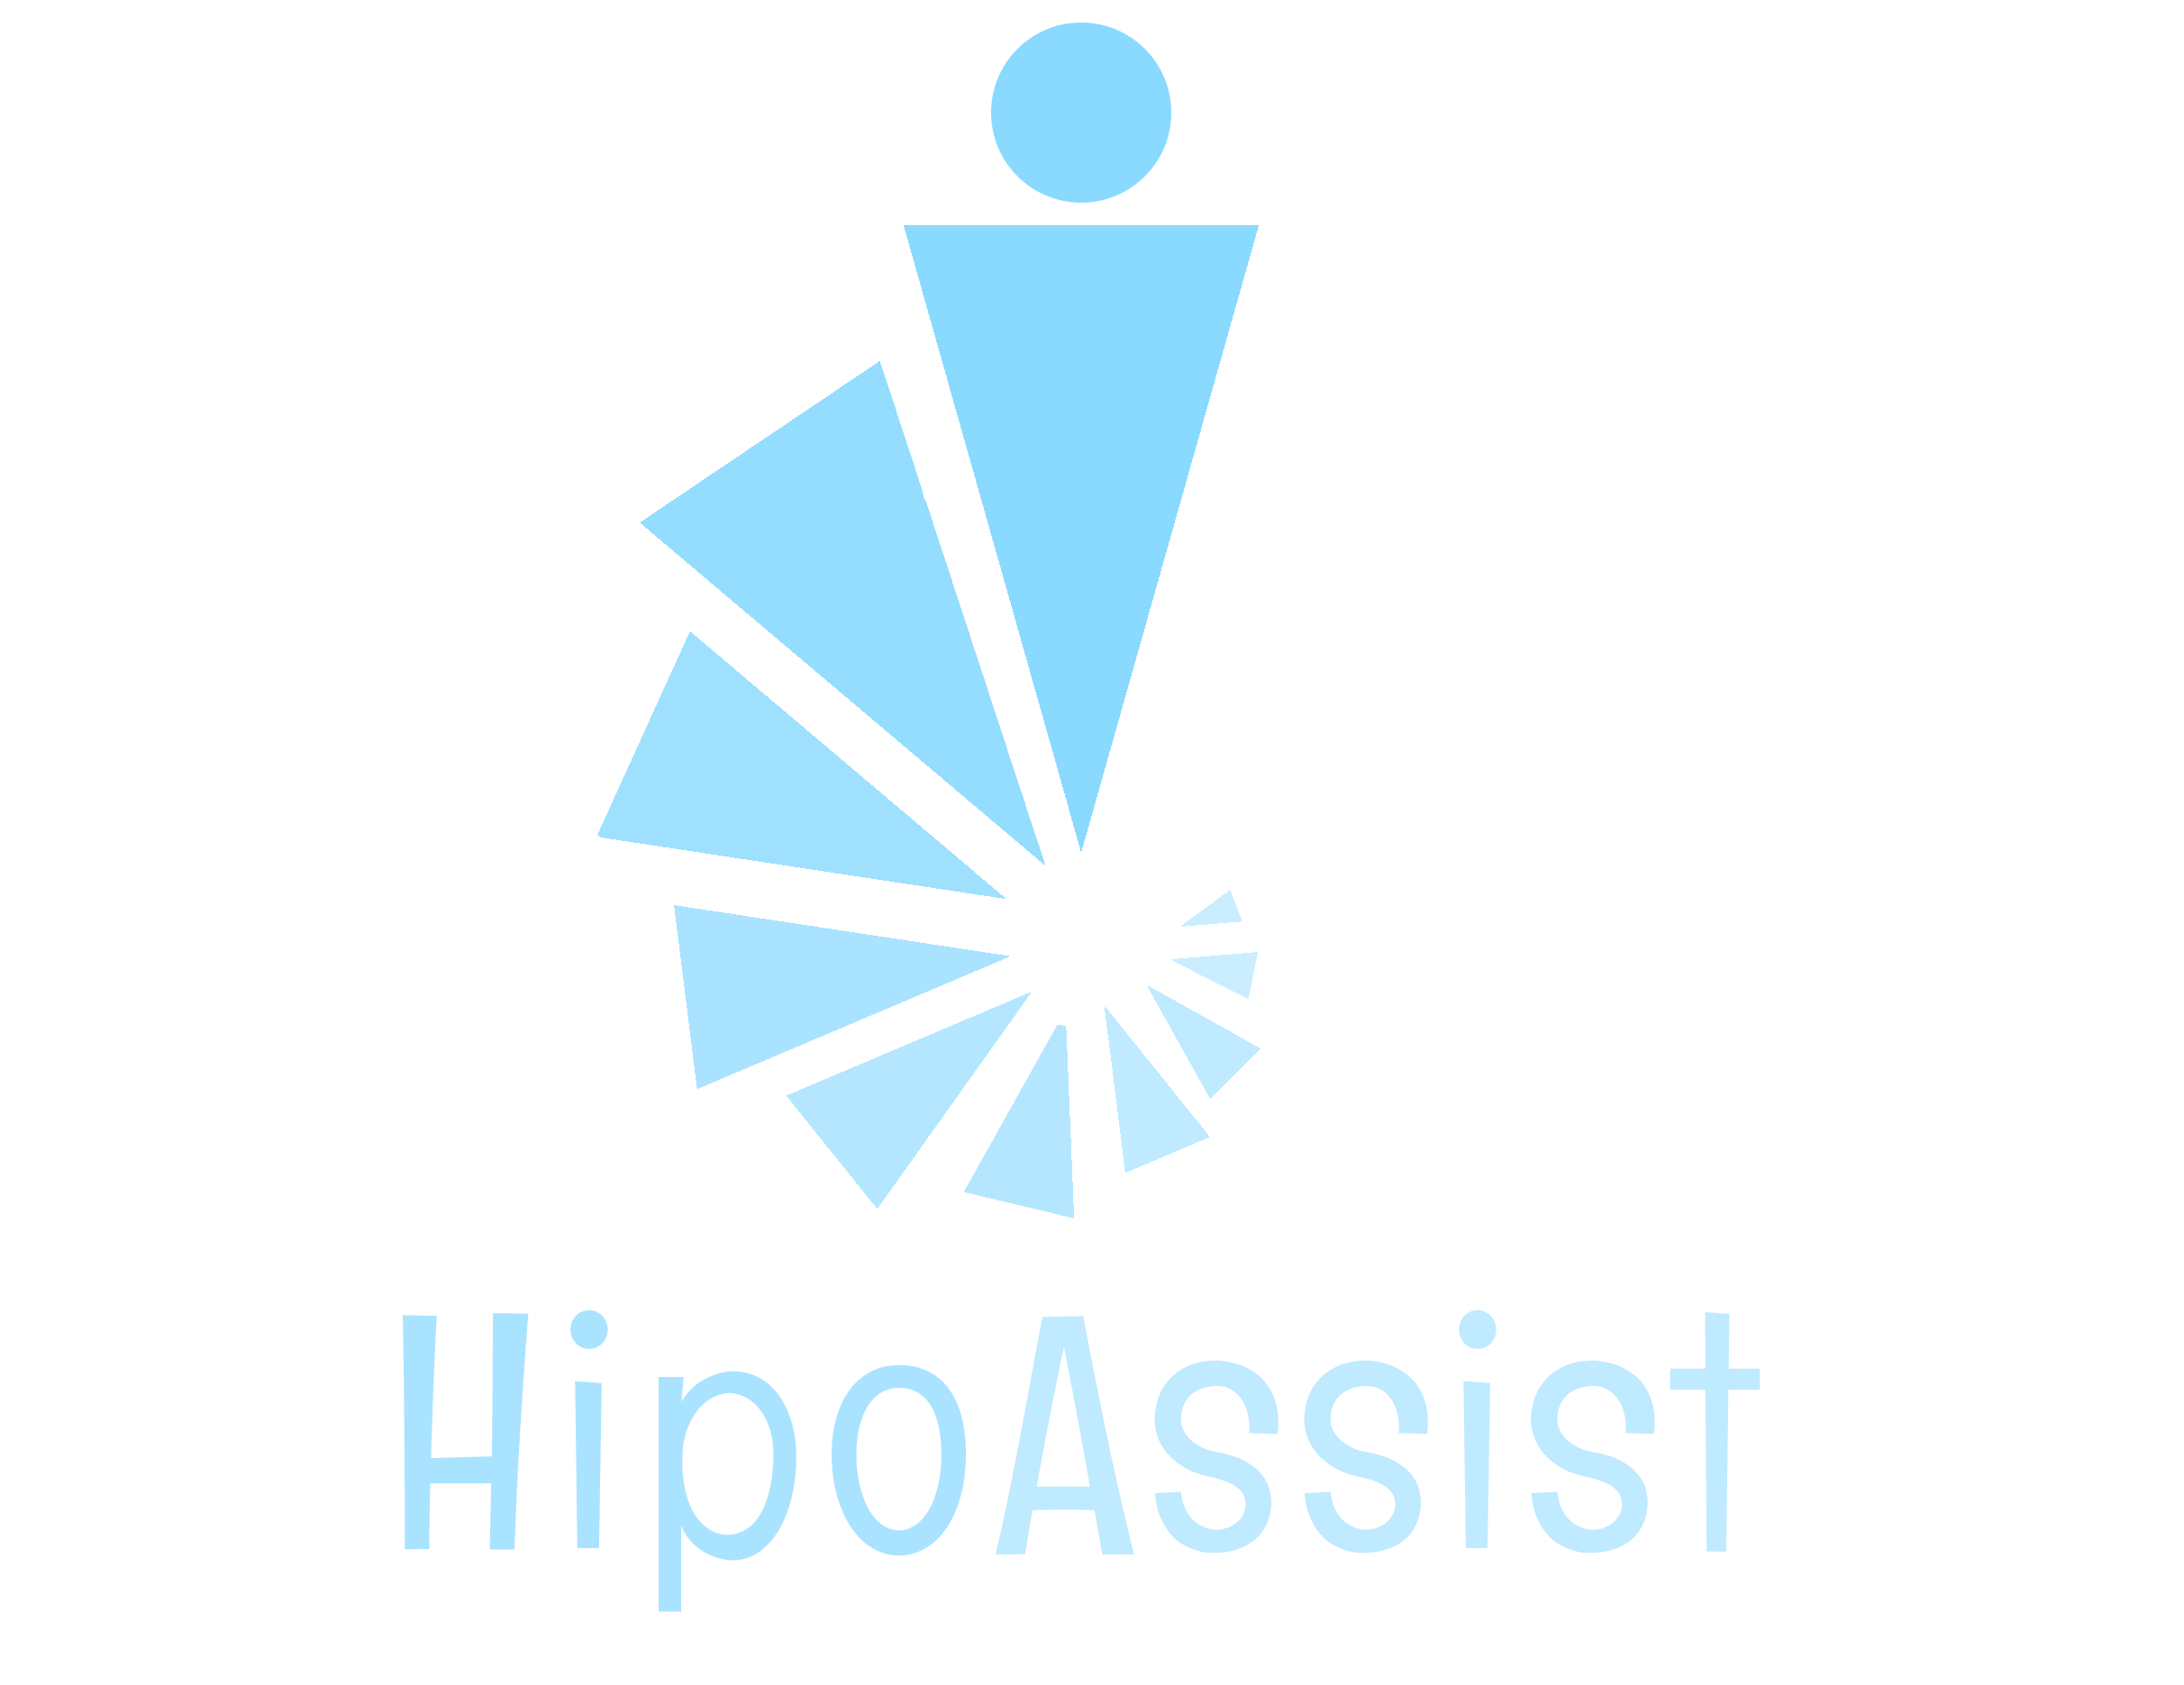

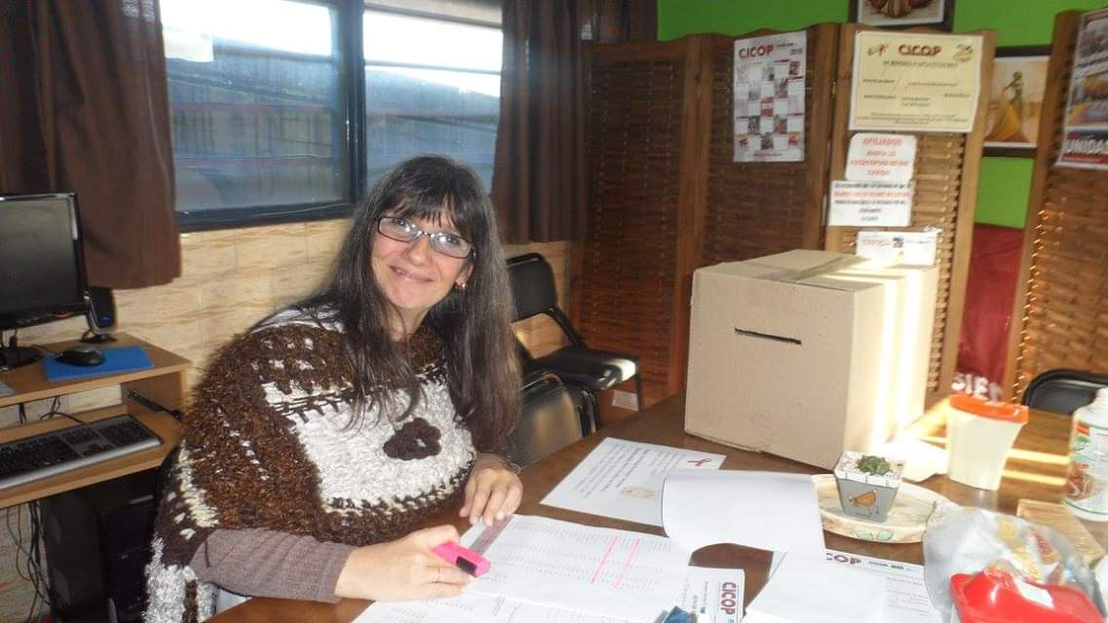
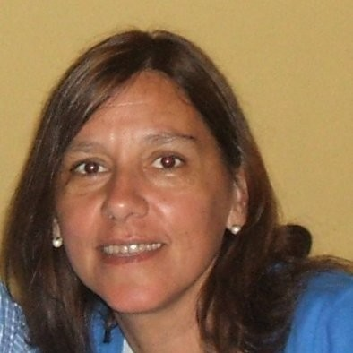
Co-creado
Instituto Oral Modelo (IOM)
CABA
Instituto Federico Dominick
CABA
Mutual Argentina de Hipoacusia (MAH)
CABA
Lic. Carina Panigadi
Lic. Mercedes Jerez

Slide 13
Muchas Gracias!
Contáctenos en:
facebook.com/HipoAssist
hipoassist.18@gmail.com

Slide 14
Notes:
vídeo disponible en : https://youtu.be/bgNl0TQ6tL4

